Slide 1

Report of last week
汇报人：高海涵
2021年1月3日
Notes:
1

Slide 2

SUMMARY
2
上周工作总结：
完成了自定义汇编器的设计，支持内联汇编
调研了bin生成coe文件的方法
整体工作思路（RPU）：
实验平台搭建 仿真环境都已经有了
完成仿真
添加TTI指令
添加CMT
完成测试用例
Notes:
2

Slide 3
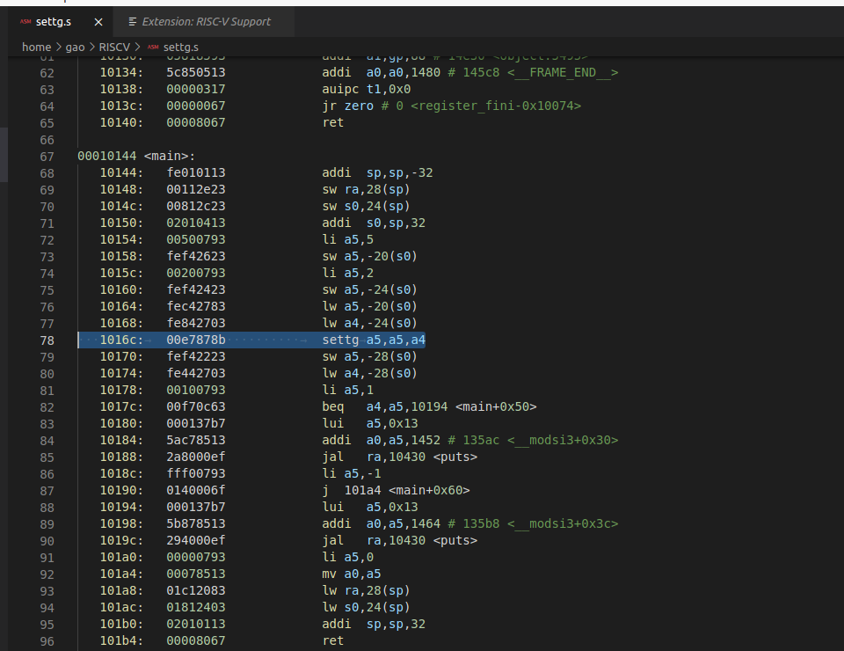
主要工作 1.完成了汇编器的设计
3
生成的是riscv32-unknown-elf-gcc
这个编译器硬件架构是针对于riscv32架构的编译器，使用的C运行库为newlib
Notes:
3

Slide 4
主要工作 1.完成了汇编器的设计
4
关于运行库newlib
这是一个开源的，面向嵌入式系统的运行库
我们的产品上不会运行一个操作系统，所以需要采用静态链接，这样就会造成链接生成的可执行文件较大的弊端
我们的工具链貌似只能进行静态链接。。
Notes:
4

Slide 5
主要工作 2.调研bin生成coe文件的相关工程问题
5
Coe文件的格式：本质上是一个vector，每个元素是一个内存单元的值
Notes:
5

Slide 6
主要工作 3.仿真器
6
仿真器可以允许我们在主机上判断riscv代码的正确性，但是我目前还没有成功修改仿真器使之可以执行我们自身的自定义指令
下一步总结文档完善一下
Notes:
6

Slide 7
下周工作计划
7
完成自定义指令的添加
Notes:
7

Slide 8
参考文献及总结文档
8
论文：
RV32I的文档
网页：
cv32e40p User Manual
总结文档：
2020-09-26-汪超-RPU仿真.md
Notes:
8

